Slide 1
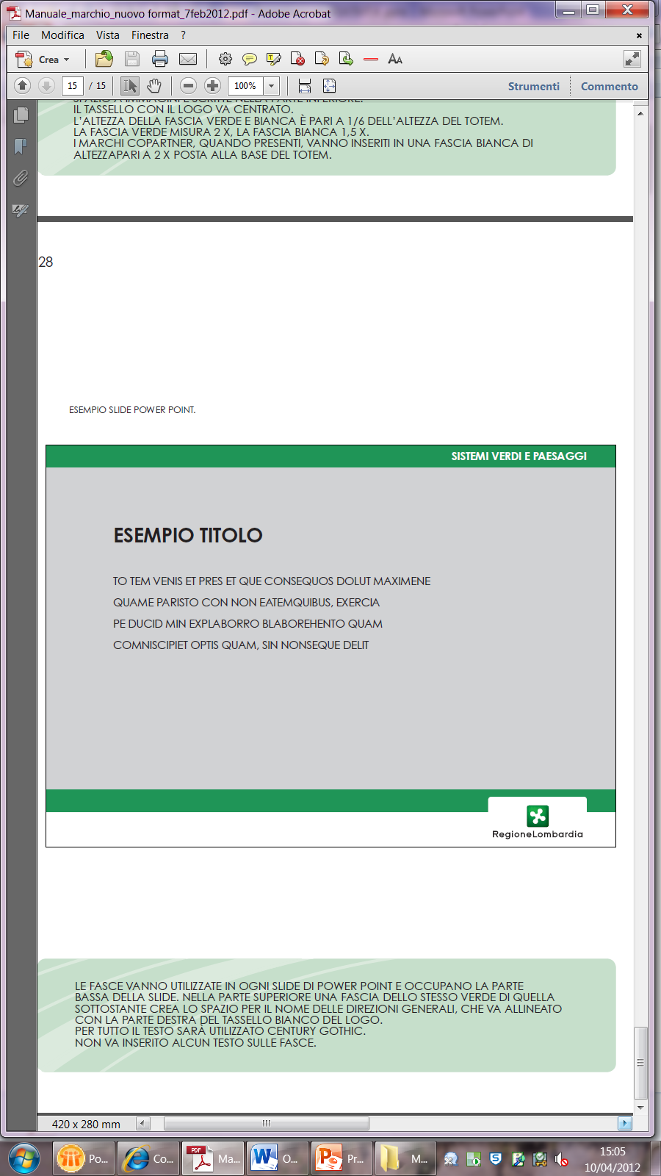
SALUTE
Invecchiamento, Aspettative, Tecnologie
Valutazione delle Tecnologie Sanitarie
VTS-HTA
Programma regionale di HTA - DGR 7856/2008
Michele Tringali
Direzione Generale Salute, Regione Lombardia
michele_tringali@regione.lombardia.it
Le argomentazioni espresse in questa presentazione sono quelle dell’autore e non riflettono necessariamente il punto di vista di Regione Lombardia ovvero di commissioni o gruppi di lavoro regionali.
Si invita a indirizzare richieste e commenti all’indirizzo: vts-hta@regione.lombardia.it
E a registrarsi nel gestionale operativo all’indirizzo: http://vts-hta.asl.pavia.it

Slide 2
SALUTE
1. Valutare le tecnologie sanitarie, decidere i rimborsi
2. Programma regionale di
Valutazione delle Tecnologie Sanitarie (VTS-HTA):
  - Modalità
  - Prodotti
3. Tecnologie sanitarie nelle cure primarie:
identificazione e valutazione

Slide 3
SALUTE
1. Valutare le tecnologie sanitarie, decidere i rimborsi
2. Programma regionale di
Valutazione delle Tecnologie Sanitarie (VTS-HTA):
  - Modalità
  - Prodotti
3. Tecnologie sanitarie nelle cure primarie:
identificazione e valutazione

Slide 4
SALUTE
MEF: DOCUMENTO DI ECONOMIA E FINANZA
NOTA DI AGGIORNAMENTO 20 settembre 2013 - pagina 73
Il sistema sanitario dovrà essere sempre più selettivo, occorrendo in particolare ridisegnare il perimetro dei LEA e adottare l’approccio del c.d. Health Technology Assessment (HTA), al fine di identificare le opzioni assistenziali dimostratesi non solo maggiormente costo-efficaci ma anche preferite da pazienti e cittadini, in modo da assicurare, a parità di risorse disponibili, il massimo valore possibile in termini di salute.
Tale processo richiede però una regia nazionale quale essenziale condizione per mantenere l’unitarietà del SSN e per garantire l’equità di accesso così sul piano territoriale, ossia indipendentemente dalla regione in cui si trovi l’assistito, come di tipo trasversale tra le varie fasce della popolazione, e dunque indipendentemente dalle condizioni socio-economiche individuali.

Slide 5
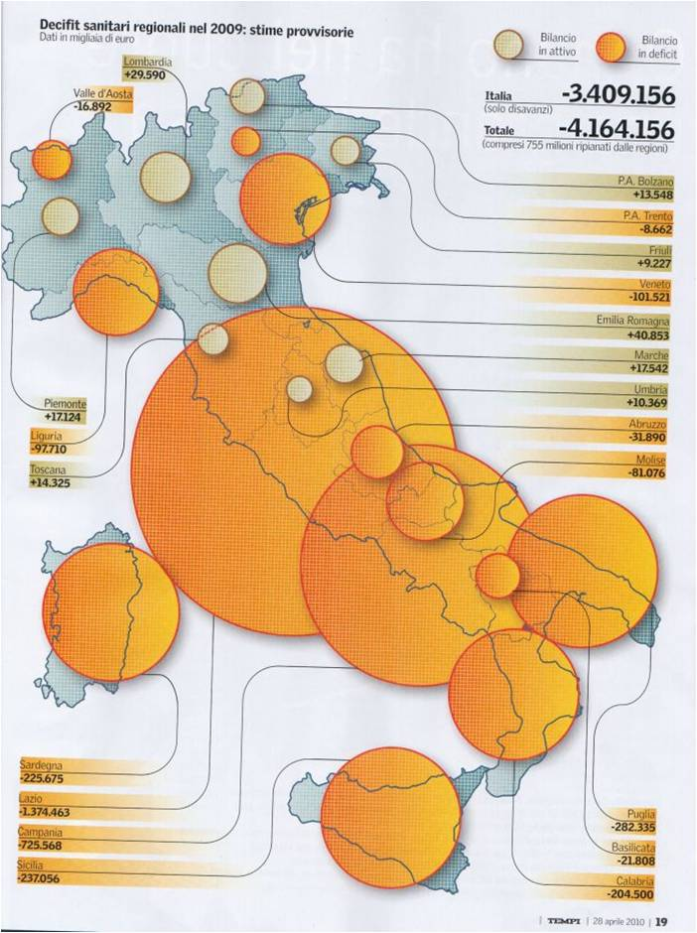
SALUTE
Ritorno in termini di salute atteso dai cittadini (azionisti del SSN)
quando il SSN investe nel rimborso di una tecnologia
piuttosto che in un paniere di altre tecnologie paragonabili per valore clinico
Deficit sanitario:
indicatore globale di appropriatezza dell’offerta
(e della domanda)
Numero delle prestazioni aggiunte da ciascuna regione e provincia autonoma nella sezione specialistica ambulatoriale e di laboratorio (Assobiomedica, 2011)
Sfida della salute
fare di più
con meno
Lombardia: 252 = 15%
(Marche, Friuli, Basilicata)
DOVE E COME DISINVESTIRE LE PRETESE DI VALORE?

Slide 6
SALUTE
1. Valutare le tecnologie sanitarie, decidere i rimborsi
2. Programma regionale di
Valutazione delle Tecnologie Sanitarie (VTS-HTA):
  - Modalità
  - Prodotti
3. Tecnologie sanitarie nelle cure primarie:
identificazione e valutazione

Slide 7



SALUTE
DGR 7856/2008
Priorità - Ambito
Richieste, segnalazioni
Nucleo Valutazione Priorità
e Conflitti Interesse*
Analisi Decisionale a Dimensioni Multiple
Assessment:
Stima di impatto a dimensioni
multiple
Esperti
di dominio scientifico*
EUnetHTA
Core Model
Appraisal
Analisi Decisionale
a Criteri Multipli:
Indice Appropriatezza (Importanza x punteggi)
Giudizi qualitativi
Commenti
Motivazioni atto regionale
Nucleo Valutazione Appropriatezza in Medicina*
*previa dichiarazione delle fonti e modalità di finanziamento e di altri interessi legittimi ma secondari
Decisione
Valore
Esperto: colui che sa sempre di più su sempre di meno, fino a sapere tutto di nulla (Max Weber)
Notes:
In Italia il processo di coinvolgimento è ancora agli inizi. Alcune esperienze e modelli internazionali possono aiutare:
- nella fase di Horizon Scanning (riconoscimento di tecnologie sanitarie in via di sviluppo per una valutazione iniziale del loro possibile impatto sul Servizio Sanitario)
- nella fase di crescita e diffusione (determinazione delle priorità, valutazione tecnica, produzione di raccomandazioni per l’uso appropriato, decisioni di rimborso)
- nella fase, sempre più importante per migliorare la sicurezza d’uso, di post-marketing, sorveglianza di eventi avversi, revisione ed estensione degli usi.
Il programma regionale di valutazione delle tecnologie sanitarie, indicato con l'acronimo HTA dalla dizione inglese Health Technology Assessment, ha già coinvolto nel 2010-2012 rappresentanti di tutte le aziende sanitarie operanti nel territorio regionale, alcuni dipartimenti universitari e molte aziende produttrici di tecnologie sanitarie.
Tutto il processo di valutazione è guidato da testi e moduli elettronici per la raccolta di giudizi (dichiarazioni, pesi, punteggi, commenti) e la consegna di eventuali allegati.
Il processo è sequenziale e suddiviso in tre fasi per ciascuna valutazione, a carico rispettivamente:
1. dei nominati nel Nucleo di Valutazione delle Priorità e dei Conflitti di Interesse (NVP-CI),
2. degli esperti di dominio scientifico (non nominati ma identificati di volta in volta)
3. e dei nominati nel Tavolo Tecnico Regionale per l’Appropriatezza in Medicina (TTRAM).
Il processo si svolge in presenza, cioè durante le riunioni a cadenza mensile di NVP-CI e di TTRAM, e a distanza, ovvero nei periodi intercorrenti tra le riunioni.

Slide 8
Valore
14 Criteri universali
SALUTE
Gli estremi inferiore e superiore delle scale possono essere definiti a priori.
Sono valutati con somma pesata dei punteggi per ciascun comparatore
Il rango più alto dovrebbe essere riconosciuto a tecnologie che:
Si applicano a Malattie severe (C03) e/o Comuni (C04)
con numerosi Bisogni non soddisfatti (C11)
Sono Raccomandate nelle linee guida degli Esperti (C10)
Sono dimostrate produrre i maggiori miglioramenti, rispetto agli standard:
  nella Efficacia teorica / pratica (C08) e nella Sicurezza / tollerabilità (C07)
  per Esiti sanitari di effettivo interesse per i pazienti (C09)
  nella Riduzione del rischio e nell’interesse della salute pubblica (C05)
  nell’Alleviare i sintomi e migliorare altre aree di beneficio (C06)
Consentendo:
  Risparmi nelle Spese dirette sanitarie (C12),
  Un buon livello di Costo-efficacia (C13),
  Risparmi in altre spese sanitarie o non sanitarie (C14)
E per cui esista:
  Sufficiente documentazione di efficacia, che sia Completa e coerente (C01) e Valida e rilevante (C02)

Slide 9
SALUTE
Valore
VALUTAZIONI EFFETTUATE O IN CORSO
Stim. barocettori carotidei ipertensione arteriosa resistente (RHEOS)
Sistema di massaggio termo-meccanico per lombalgie (SMATH)
Oncotype DX e Mammaprint test genomici per ca mammario
Alimenti dietetici a fini speciali per chirurgia maggiore (Nestlé)
Alimenti dietetici a fini speciali per Parkinson resistente
Statine
Sostituzione valvolare aortica per via percutanea (TAVI)
Protesi auditive ad ancoraggio osseo Baha Coclear
Chiusura del foramen ovale pervio nell’adulto per ictus o cefalea
Monitoraggi continui del glucosio nel diabete (tipo 1)
GH, Eritropoietine nella IRC e in oncoematologia
XXXX per sindrome mani piedi in oncologia
Presepsina per diagnosi precoce nella sepsi

Slide 10
SALUTE
Valore
VALUTAZIONI EFFETTUATE O IN CORSO
VNS per epilessia resistente
LVAD assistenza ventricolare sinistra in attesa trapianto
Chirurgia robot-assistita in urologia, ginecologia, cardiochirurgia
Mammografia ottica ComfortScan
Stimolazione diaframmatica neuroleso C4
Fotobalneoterapia TOMESA per psoriasi
Closure Fast – termoablazione varici arti inferiori
Oral Impact (rivalutazione 2014)
Solitaire 2 – disostruzione meccanica ictus tromboembolico
BAROSTIM – (rivalutazione 2014, già RHEOS)
BIS - monitoraggio EEG profondità della anestesia
MitraClip per insufficienza mitralica

Slide 11


SALUTE
Valore
VALUTAZIONI con Age.Na.S., EUnetHTA
Spettroscopia Raman per la diagnosi precoce dei tumori della pelle
Dispositivo impiantabile LINX Reflux Management System
per il trattamento del reflusso gastro-esofageo
Lenti intraoculari accomodative per la cataratta
Risonanza magnetica ad alto campo 7 Tesla
per patologie neurodegenerative
Guida coronarica wireless per misura riserva
frazionale di flusso nella stenosi coronarica
Tomografia a coerenza ottica (OCT) per lo studio
della microstruttura placche aterosclerotiche
Endomicroscopia laser in urologia
Onde d'urto in vulnologia
Priorità
Assessment
Appraisal
EndoBarrier per obesità, diabete tipo II resistenti
Genomica predittiva recidiva neoplasia mammaria
Farmaci per carcinoma renale
Denervazione renale RF per ipertensione resistente

Slide 12
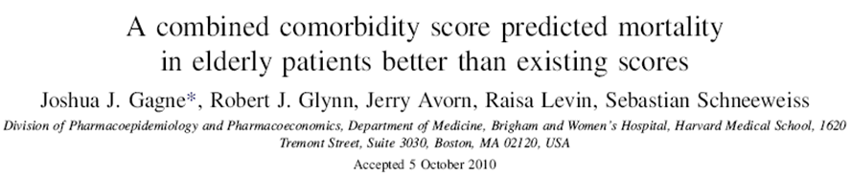
Fonti informative
TAVI - GIUDIZIO DI APPROPRIATEZZA D’USO
DGR VIII/7612 -11 luglio 2008
Analisi retrospettiva dell’archivio sanitario amministrativo regionale
“diagnosi principale: patologia valvolare, procedura: valvuloplastica percutanea;
”flusso endoprotesi”
CASISTICA
SDO 2009-2012
Comorbidità (10 anni)
Eziologia
Età
Sesso
Mortalità intraospedaliera
Mortalità a distanza
Confronto con registro UK
Costo-efficacia
Anagrafe assistiti
2009-2012
File
Protesi
Prescrizioni
farmaci

Slide 13

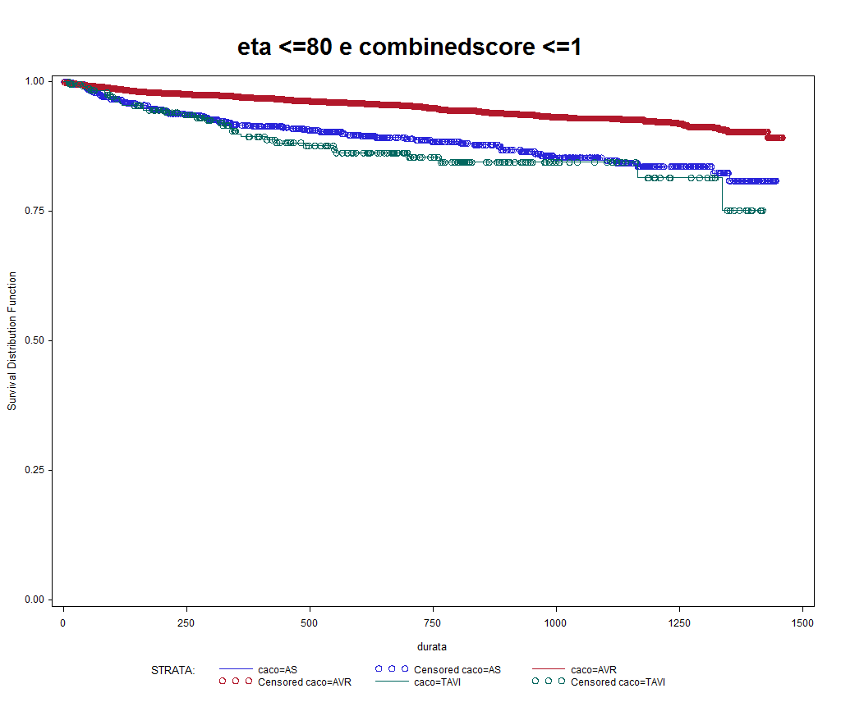
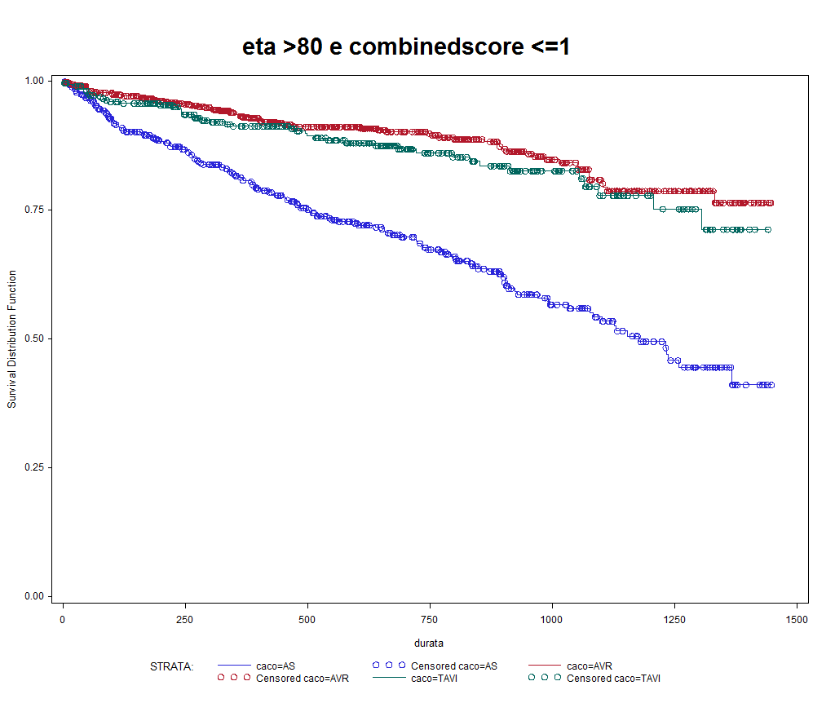
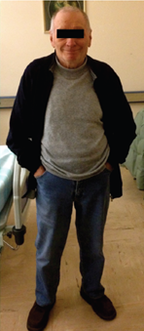
Analisi retrospettiva dell’archivio sanitario amministrativo regionale
SALUTE
Valore perso
Follow up dello
RCT registrativo
su 360 pazienti
Valore guadagnato
Intervento cardiochirurgico a cuore aperto
TAVI (cardiologia interventistica)
Solo farmaci per lo scompenso
Ritorno in termini di salute atteso dai cittadini quando il SSN investe nel rimborso di una tecnologia piuttosto che in un paniere di altre tecnologie
paragonabili per valore clinico

Slide 14
SALUTE
Revisione dei criteri per uso appropriato:
pazienti appropriati e pazienti da non candidare alla TAVI
Revisione dei criteri per l'autorizzazione dei centri:
requisiti strutturali, organizzativi, di esito clinico
Pubblicazione di un PDT di riferimento che comprenda la valutazione geriatrico-riabilitativa specialistica della fragilità, oltre alla valutazione della comorbidità clinica
Revisione tariffa di rimborso
Strutturazione di un registro clinico regionale collegato alla procedura di rimborso (DGR, extra-tariffa)
Rimborso condizionale: es. pay-back collegato all’esito a 2 anni
Coaching per alcuni centri prossimi alla soglia di volume
Pubblicazione di informazioni appropriate per pazienti e caregivers
Ritorno in termini di salute atteso dai cittadini quando il SSN investe
nel rimborso di Mitraclip / HearthWare piuttosto che in TAVI
Disinvestire in TAVI e solo poi investire in Mitraclip e HeartWare
Valore

Slide 15
SALUTE
GESTIONE DELL’INNOVAZIONE:
HTA E NUOVI DISPOSITIVI E TECNOLOGIE
ALLEGATO 3 - REGOLE DI SISTEMA 2014 - AMBITO SANITARIO; pag. 68
3.2. INTERVENTI PER IL MIGLIORAMENTO DELL’APPROPRIATEZZA CLINICA
3.2.7. GESTIONE DELL’INNOVAZIONE: HTA E NUOVI DISPOSITIVI E TECNOLOGIE
Il metodo dell’HTA (Valutazione delle tecnologie Sanitarie) è uno strumento valido a supporto delle decisioni sanitarie che è stato sviluppato da diverse Agenzie estere (NICE e SMC in UK, IQWiG in Germania, HAS in Francia, CADTH in Canada).
Pertanto al fine di una corretta e solida valutazione delle nuove tecnologie, i soggetti interessati alla richiesta di valutazione regionale dovranno presentare alla DG Salute per attivare l’istruttoria tutta la documentazione scientifica a supporto, ed in particolare i rapporti già elaborati di HTA dalle Agenzia Internazionali e pubblicazioni su riviste scientifiche internazionali con impact factor.
Inoltre la DG Salute si avvarrà per le valutazioni del supporto dei professionisti che lavorano nelle reti di patologia.

Slide 16
SALUTE
GESTIONE DELL’INNOVAZIONE:
HTA E NUOVI DISPOSITIVI E TECNOLOGIE
ALLEGATO 3 - REGOLE DI SISTEMA 2014 - AMBITO SANITARIO; pag. 68
3.2. INTERVENTI PER IL MIGLIORAMENTO DELL’APPROPRIATEZZA CLINICA
3.2.7. GESTIONE DELL’INNOVAZIONE: HTA E NUOVI DISPOSITIVI E TECNOLOGIE
Per verificare l’appropriatezza e la convenienza economica relativa all’introduzione di nuovi Dispositivi Medici, nonché il corretto utilizzo, in percorsi terapeutici prestabiliti, di quelli esistenti, ogni Azienda Ospedaliera/I.R.C.C.S. dovrà prevedere un percorso di valutazione finalizzato a raccogliere evidenze relativamente alla efficacia ed ai benefici correlati all'utilizzo dei nuovi dispositivi stessi.
Ciò potrà avvenire anche avvalendosi di una Commissione Dispositivi Medici aziendale che dovrà avere una composizione multidisciplinare (es. Direttore Sanitario, Provveditore, Farmacista, Responsabile Ingegneria Clinica, Direttori medici) e che manterrà i propri atti disponibili per la consultazione da parte di altri soggetti eventualmente interessati ai contenuti delle attività svolte.
http://www.sanita.regione.lombardia.it/ Qualità e controllo / Valutazione tecnologie
http://vts-hta.asl.pavia.it/ Gestionale operativo

Slide 17
SALUTE
Bando ricerca finalizzata per valutazioni HTA Regione Lombardia
Decreto D.G. Salute n° 4220 20/5/2014, rivolto ad ASL, AO, IRCCS, Dipartimenti Universitari appartenenti alle aree e ai settori scientifico disciplinari di pertinenza.
Il decreto riporta le modalità per la presentazione e valutazione delle candidature
e per l'erogazione del finanziamento.
1) Progetto “RIHTA - Sviluppo delle attività di valutazione sistematica delle tecnologie sanitarie”. Prevede la produzione di rapporti di horizon scanning (HS report), di valutazione tecnica (rapid HTA o sintetici, e full HTA o completi), revisioni sistematiche, valutazioni di costo-efficacia in collaborazione con altre Regioni sui seguenti dispositivi medici e procedure:
• HS report su KineSpring (dispositivo impiantabile per osteoartrosi ginocchio);
• HS report su AliveCor System (ECG tramite smartphone);
• Rapid HTA report su stent vascolari periferici;
• Rapid HTA report su catheter renal denervation for resistant hypertension (estensione di Rapid core HTA già disponibile);
• Full HTA report sull’intervento di chiusura percutanea del forame ovale pervio (PFO) nell’adulto per ictus cerebri criptogenetici recidivanti;
• Full HTA report sui test genomici in oncologia mammaria (es. Brevagen, 23&Me).

Slide 18
SALUTE
Bando ricerca finalizzata per valutazioni HTA Regione Lombardia
2) Progetto MIDDIR “Methods for investments/disinvestments and distribution of health technologies in Italian Regions" che comporta lo sviluppo di un approccio sistematico ed integrato per identificare tecnologie obsolete ed opportunità di disinvestimento con riallocazione programmata (anche con metodi di programmazione di bilancio con analisi marginale di benefici e costi) tramite una Revisione Sistematica dei metodi di analisi decisionale a criteri multipli (ADCM) applicati nelle valutazioni HTA a livello internazionale, comprensiva di una verifica della performance di soluzioni ed applicativi per la identificazione di aree, dispositivi e procedure candidabili per il disinvestimento, compreso l’applicativo PRITECH realizzato dalla regione spagnola della Galizia.
Il bando è stato adottato con Decreto della D.G. Salute n° 4220 del 20/5/2014, rivolto ad Aziende Sanitarie Locali, Aziende Ospedaliere, Istituti di Ricerca e Cura a Carattere Scientifico (IRCCS), Dipartimenti Universitari appartenenti alle aree e ai settori scientifico disciplinari di pertinenza. Il decreto riporta le modalità per la presentazione e valutazione delle candidature e per l'erogazione del finanziamento.

Slide 19
SALUTE
1. Valutare le tecnologie sanitarie, decidere i rimborsi
2. Programma regionale di
Valutazione delle Tecnologie Sanitarie (VTS-HTA):
  - Modalità
  - Prodotti
3. Tecnologie sanitarie nelle cure primarie:
identificazione e valutazione

Slide 20
Esperienza ASL Pavia - Scuola di MG
SALUTE
ASL Pavia
Scuola di Formazione Specifica per la Medicina Generale
Identifica​zione di tecnologie emergenti di possibile interesse per la medicina generale
Dr. Luca Vincenti, Anna Lang
AHRQ USA
The Agency for Healthcare Research and Quality's
  È uno dei 12 servizi all’interno del Dipartimento di Salute e Servizi Umani. AHRQ sviluppa la ricerca e gli strumenti pratici per migliorare la qualità, la sicurezza, l'efficacia e l'efficienza dell'assistenza sanitaria.
MaDOx
The Oxford Centre for Monitoring and Diagnosis in Primary Care
  Un programma di ricerca finanziato dal National Institute for Health Research (NIHR) con sede presso il Dipartimento di Scienze di Sanità Primaria presso l'Università di Oxford (PHC) il cui obiettivo è migliorare il monitoraggio e la diagnostica utilizzati sul territorio.

Slide 21
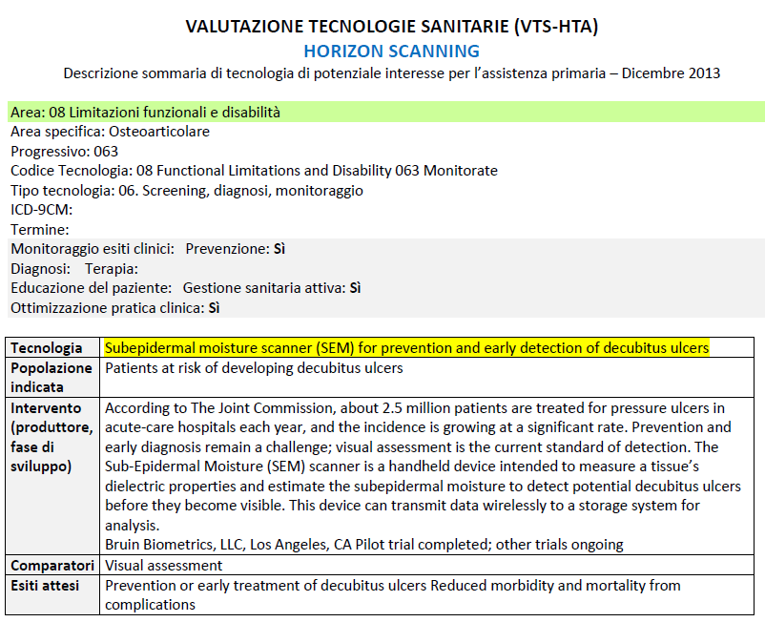
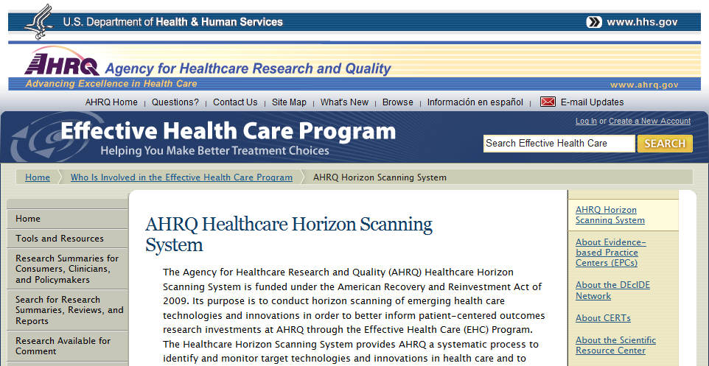
Esempi di tecnologie emergenti e di programmi di HS
SALUTE

Slide 22
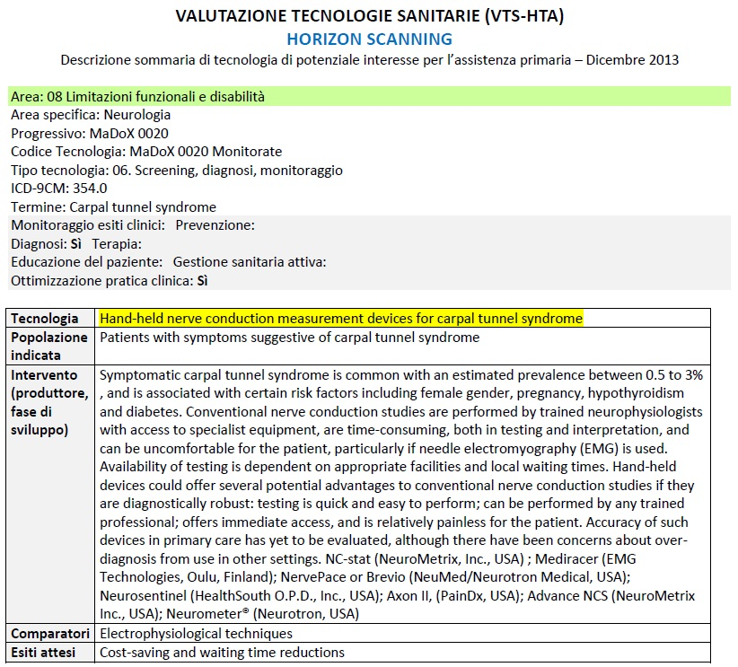
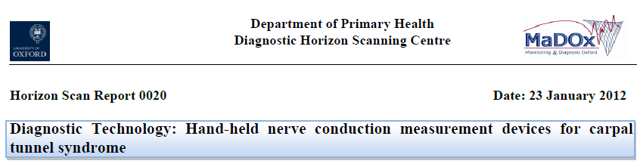
Esempi di tecnologie emergenti e di programmi di HS
SALUTE

Slide 23
Risultato
121 tecnologie di potenziale interesse per la MG
Esperienza ASL Pavia - Scuola di MG
SALUTE
AHRQ USA
  I° Fase:
    Selezione iniziale
      Medico 1 117 tecnologie
      Medico 2 108 tecnologie
      Buona concordanza inter-osservatore (Kappa di Cohen K=0,65)
    Risoluzione in consenso: 109 tecnologie (13 incerte)
  II° Fase
    selezione definitiva 95 tecnologie
MaDOx UK
  Selezione di 26 tecnologie
  Popolazione di schede (secondo i criteri PICO)

Slide 24

SALUTE
«Mondo» delle
DECISIONI
«Mondo» dell’
EVIDENZA
HTA

Slide 25
SALUTE
ALTERNATIVE

Slide 26
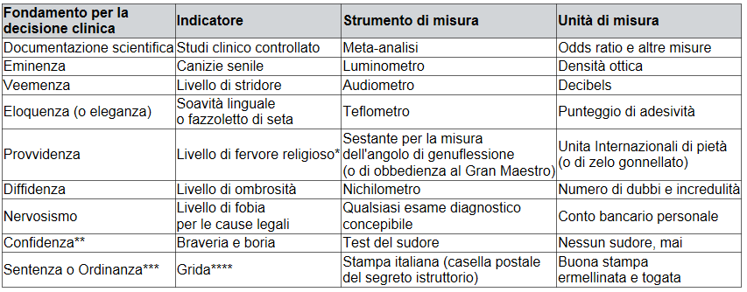
Judiciary-based Medicine
SALUTE
La medicina è un'arte piuttosto che una scienza. Infatti sono praticabili molte alternative alla medicina scientifica¹, con piena soddisfazione di tutti: pazienti, cittadini, clinici, amministratori, perfino magistrati requirenti e giudicanti dei vari ordini (civile, penale, amministrativo).
* Si applica anche agli ateisti, in genere assai devoti nel biasimare il fervore altrui.
** Si applica solo ai Chirurghi.
*** Si applica solo ai Magistrati
**** Grida: comunicazione dell'autorità che si faceva gridare pubblicamente dai banditori; avviso, bando, decreto, editto, legge, ordine, proclama (nell'antica Russia, fino al sec. 19°: ukase). Da Enciclopedia Treccani.
1. Isaacs D, Fitzgerald D: Seven alternatives to evidence-based medicine. BMJ 1999;319:1618.
La tabella riprende estesamente, e aggiorna alla situazione italica, il rapporto di questi due clinici britannici.

